Slide 1


城市数据分析与实践
第七周：教程 第五章 专题研究重点解析
主讲人：刘贇喆 博士
单位：华东师范大学 社会发展学院
职务：人口学 副教授

Slide 2
目录 Contents
1.0
空间点数据
Spatial Point Data
2.0
专题研究 1
Research Theme: 1

Slide 3
1.0
空间点数据
Spatial Point Data

Slide 4
空间点数据 Spatial Point Data
空间点数据 Spatial Point Data
非空间属性 Attributes
空间坐标
Coordinates
（x，y）
几何维度：0 维
观测单元 | 属性₁ | 属性₂ | … | 属性_{n} | Lon | Lat
1 | … | … | … | … | X₁ | Y₁
2 | … | … | … | … | X₂ | Y₂
… | … | … | … | … | … | …
没有长度，没有面积，只是一个位置
点数据能以 最高精度保留 个体或事件的 真实位置
几何Geometry

Slide 5
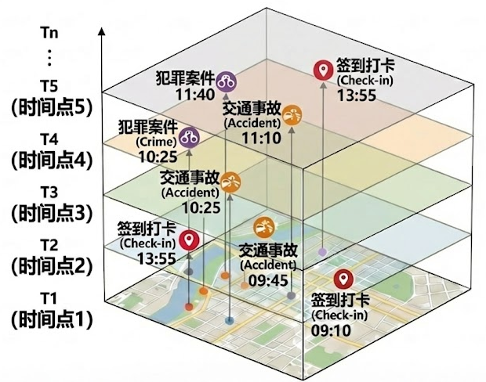
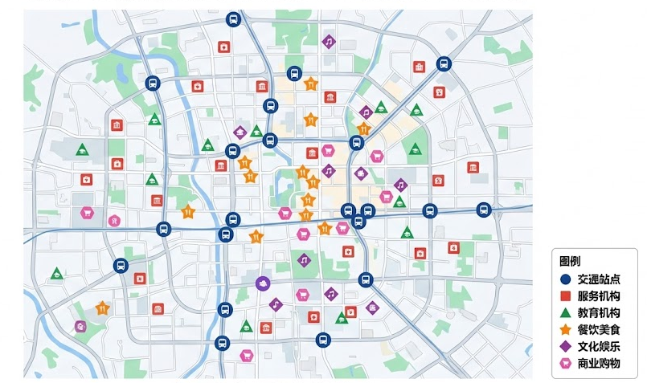
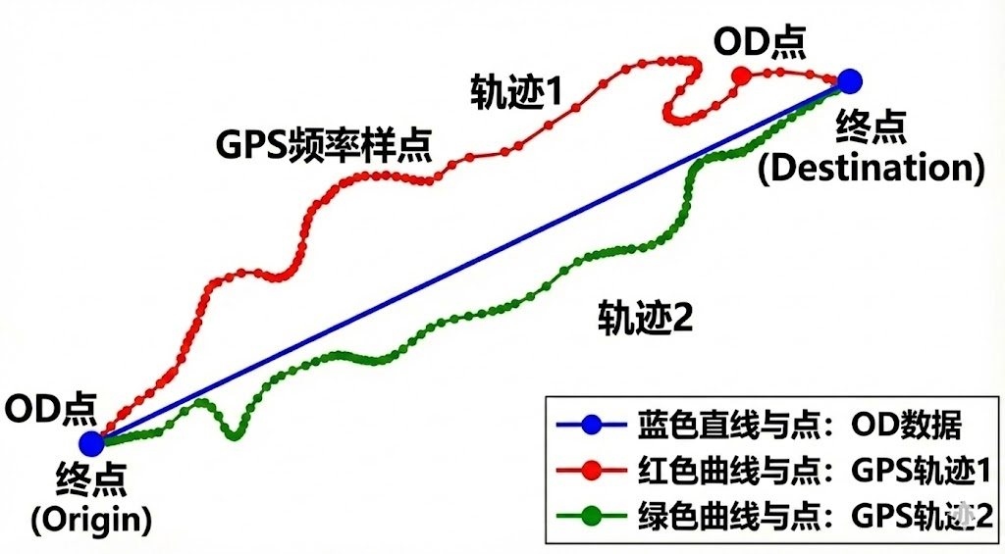
空间点数据 Spatial Point Data
位置
点数据能以 最高精度保留 个体或事件的 真实位置
Point of Interest （POI）
Event
GPS
地铁站/咖啡厅/样本点…
社交媒体打卡、事件事故
规律采样

Slide 6
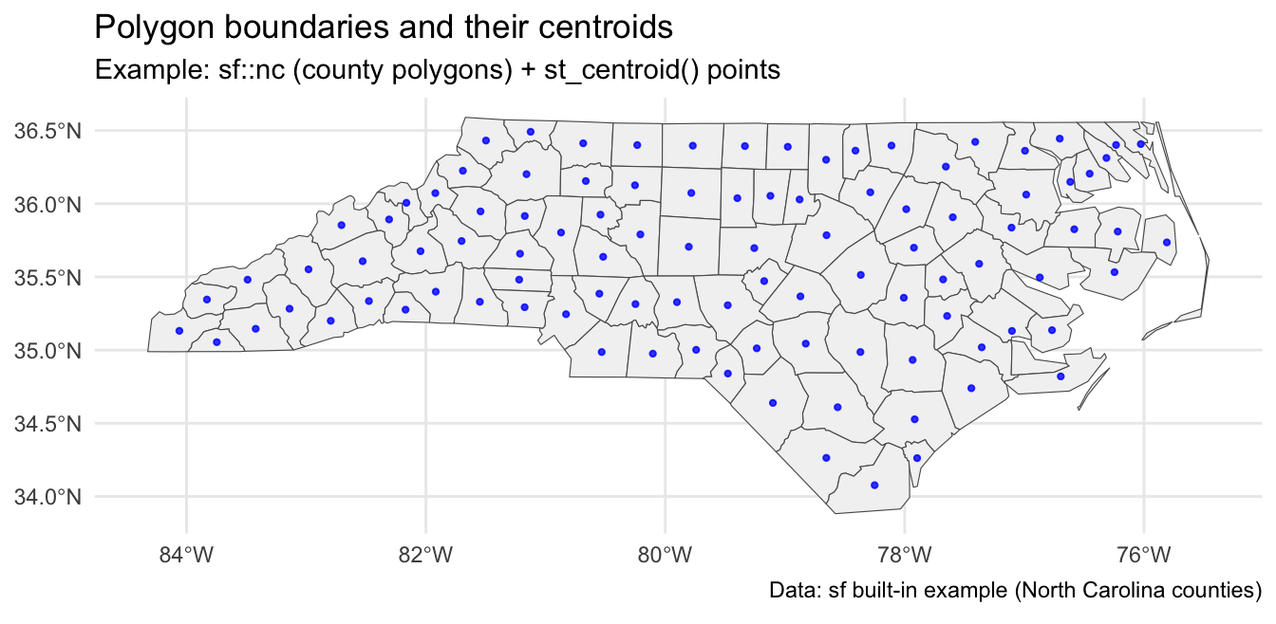
空间点数据 Spatial Point Data
衍生抽象点位置
降维抽象 （第四章）
面 （几何 2 维） --> 点 （几何 0 维）
线 （几何 1 维） --> 点 （几何 0 维）
代码实现：
观测单元 | 属性₁ | 属性₂ | … | 属性_{n}
地块 1 | … | … | … | …
地块 2 | … | … | … | …
… | … | … | … | …
几何
多边形
多边形
…
几何
点
点
…
library(sf)
st_centroid(空间数据)

Slide 7
空间点数据 Spatial Point Data
数据类型/结构
时间
常见分析流程 Analytical Workflow
1. 数据预处理：变量/数据筛选、清洗 （第二、四章）
非空间
数据质量
非空间属性 Attributes
空间坐标
Coordinates
空间
观测单元 | 属性₁ | 属性₂ | … | 属性_{n} | Lon | Lat
1 | … | … | … | … | X₁ | Y₁
2 | … | … | … | … | X₂ | Y₂
… | … | … | … | … | … | …
时间
T₁
T₂
…
时间戳
Time Stamp
2. 非空间：基础描述性分析 （第二、三章）
3. 时/空间：时/空间分布分析 （第四章）
4. 空间分析 （本章）

Slide 8
2.0
专题研究 1
Research Theme: 1

Slide 9
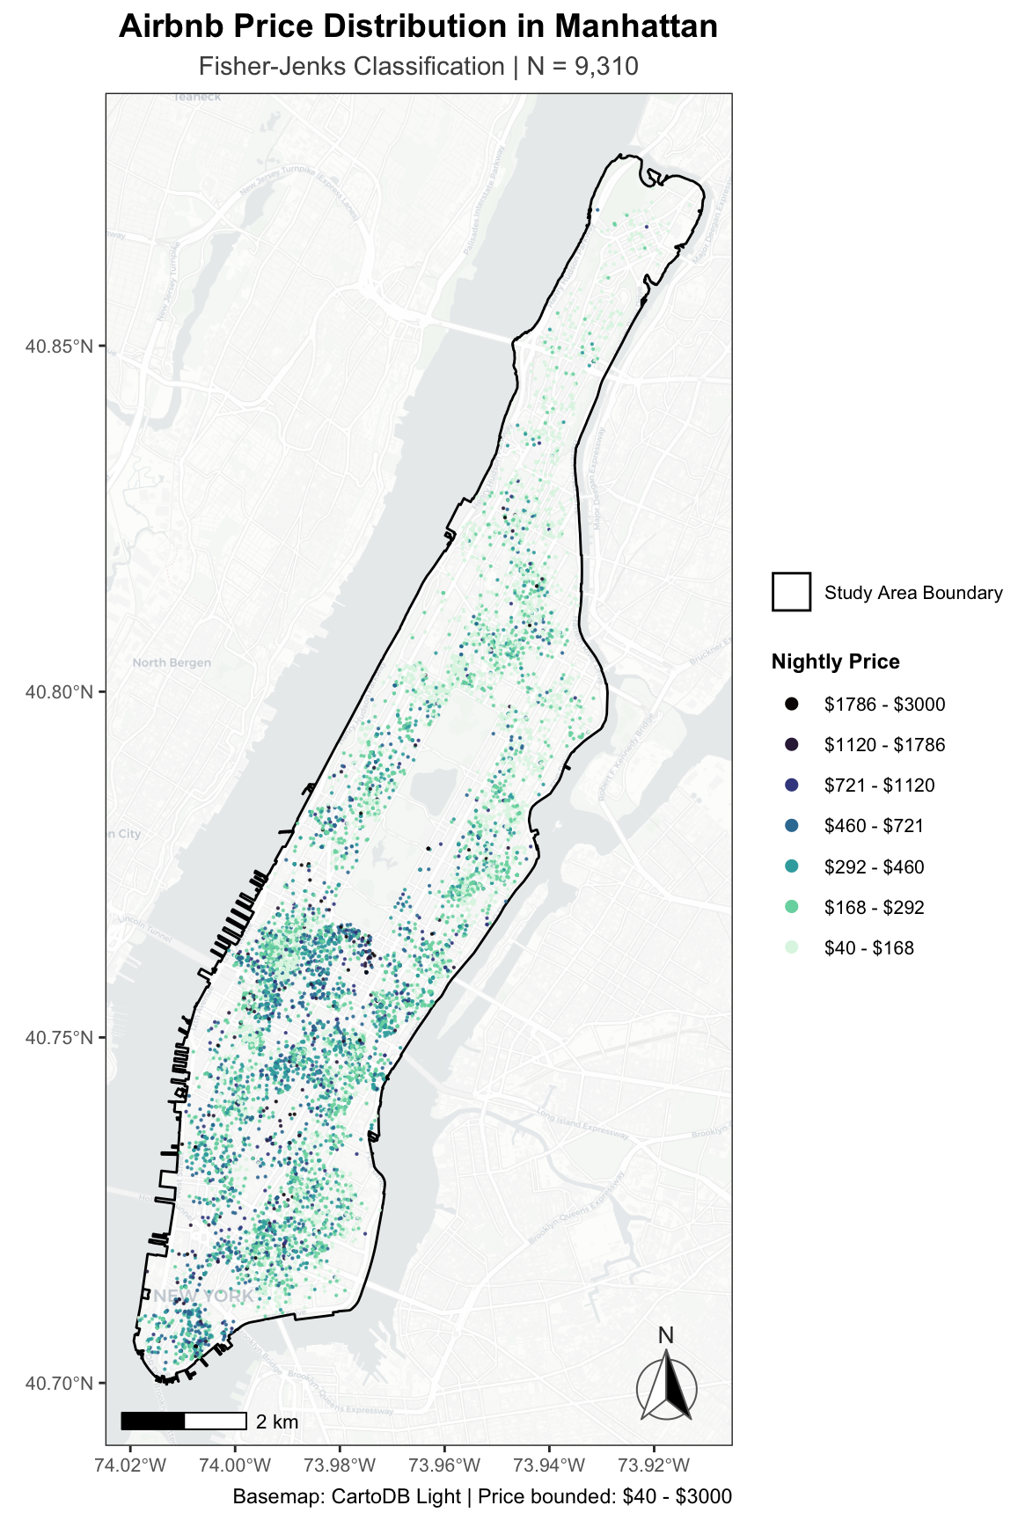


专题研究 1 Research Theme : 1
爱彼邻 房源点数据 Airbnb Point Data
2008年 成立于美国旧金山的全球性旅行房屋租赁平台，通过网站和移动APP提供民宿预订服务
2014年 进入中国市场； 2022年 退出中国市场
https://insideairbnb.com/get-the-data/

Slide 10
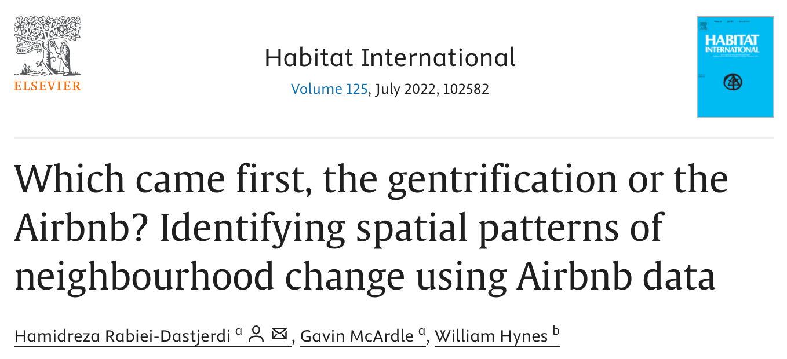


专题研究 1 Research Theme : 1
2025 中科院 1区 Top
曼哈顿 短租市场 房源空间分布 与 房价空间异质性分析 Short-term property rental data
现实背景（自行查阅关键词 – 注意高亮黄字部分）
Airbnb 不是普通 POI – 平台化短租住房现象
短租房源的空间集聚，与旅游活动、商业活力、中心城区吸引力有关
短租房源的房价住房市场压力、租金上涨、社区商业化、绅士化
（gentrification）
2025 中科院 2区 Top
Notes:
短租房源的空间集聚，往往与旅游活动、商业活力、中心城区吸引力有关
住房市场压力、租金上涨、社区商业化、绅士化（gentrification）有关

Slide 11
专题研究 1 Research Theme : 1
曼哈顿 短租市场 房源空间分布 与 房价空间异质性分析 Short-term property rental data
研究问题（拟定）
曼哈顿Airbnb房源主要分布在哪里？
不同区域的房价是否存在显著差异？
高价房源或低房价房源是否形成空间聚集？如是，在哪里？
…
研究方法（对应问题）
空间数据分布图 （地图）
分层设色 --> 自然断点
空间自相关检验；冷热区？
…
Notes:
短租房源的空间集聚，往往与旅游活动、商业活力、中心城区吸引力有关
住房市场压力、租金上涨、社区商业化、绅士化（gentrification）有关

Slide 12
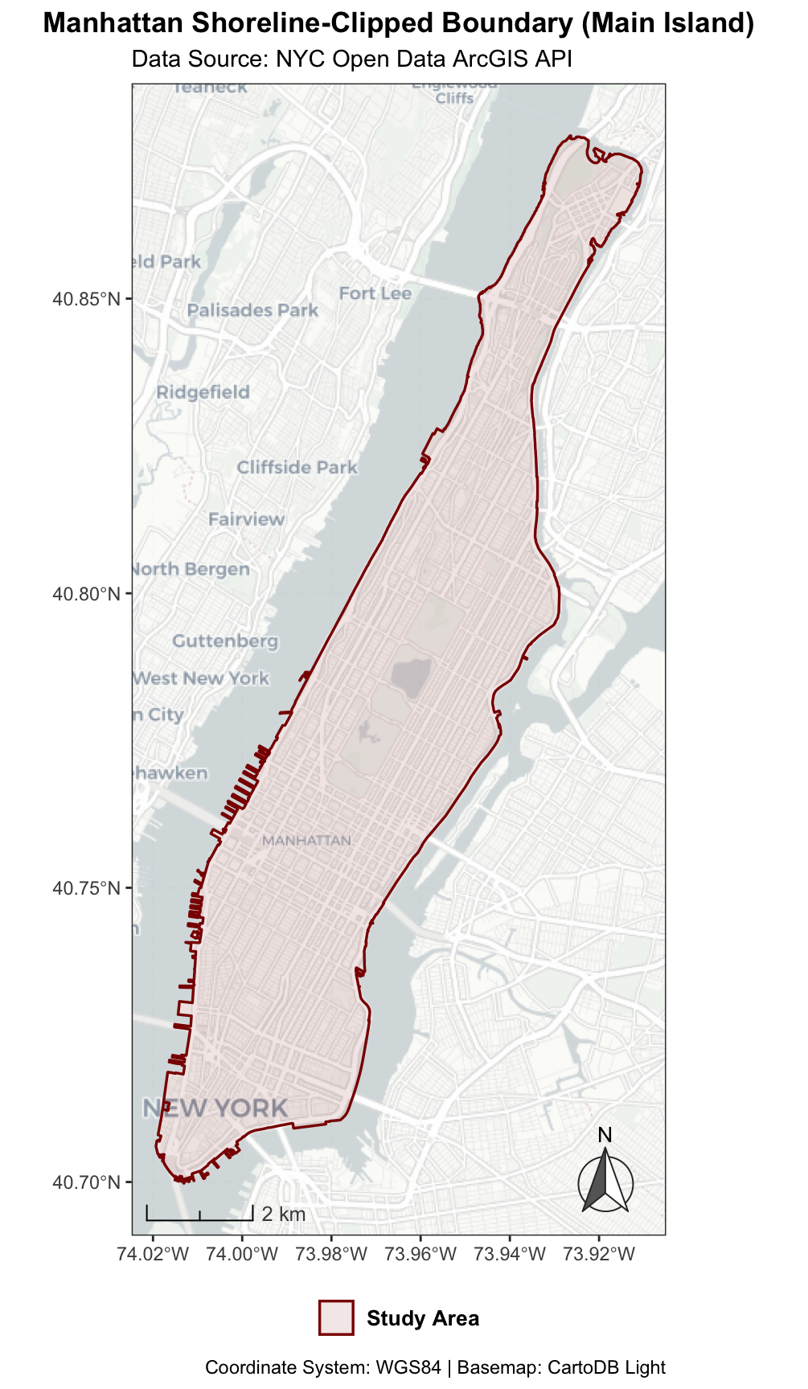
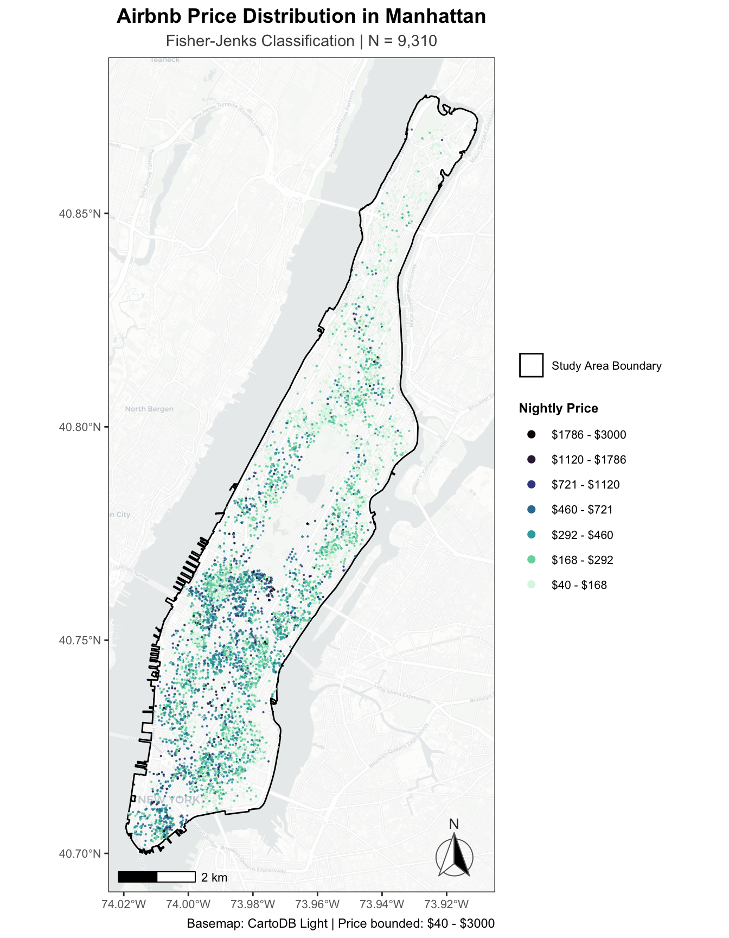
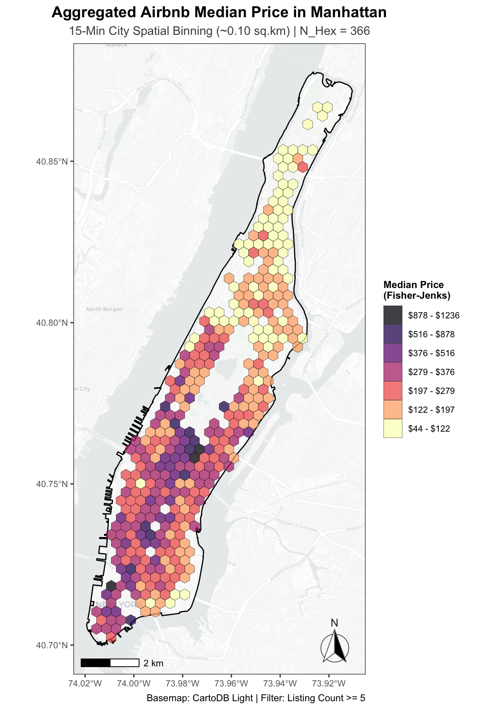
专题研究 1 Research Theme : 1
曼哈顿 短租市场 房源空间分布 与 房价空间异质性分析 Short-term property rental data
研究步骤（拟定）
数据获取 （获取什么？）
数据预处理 （筛选、过滤）
空间制图 （原始数据制图 – 数据降维制图）
…

Slide 13
专题研究 1 Research Theme : 1
数据获取与预处理 Data Acquisition & Pre-processing
纽约市边界 --> 曼哈顿边界提取
Airbnb数据获取与读取
数据变量过滤 （所需变量）
空间数据过滤 （研究区域）

Slide 14
专题研究 1 Research Theme : 1
网格化降维 Binning
数据降维制图（六边形网格降维）
将 离散点 聚合成为 规则的 面状统计单元
有效平滑局部波动，抵抗极值干扰， 提取宏观空间聚集模式
为何选用 六边形？ ‘各相同性’；减弱边缘效应 （从中心往不同方向看，空间单元的几何关系是一致的）
如何选择 六边形边长？ “15 分钟城市”
Notes:
在正方形网格中，空间关系天然带有“横平竖直”的方向偏向
从中心往不同方向看，空间单元的几何关系是不是尽量一致
1. 邻接关系更均衡
六边形每个单元通常有 6 个相邻单元，关系比较一致。
正方形如果只算 rook 邻接是 4 个，如果算 queen 邻接是 8 个，但远近关系并不统一。
2. 方向偏差更弱
正方形容易强化水平—垂直方向。
六边形的方向偏置较弱。
3. 更适合表达连续面
对于密度、价格梯度、扩散过程这类连续空间现象，六边形往往更自然。
4. 视觉上更平滑
尤其在热点图、聚合图、蜂窝图中，六边形常常看起来比正方形更连贯。

Slide 15
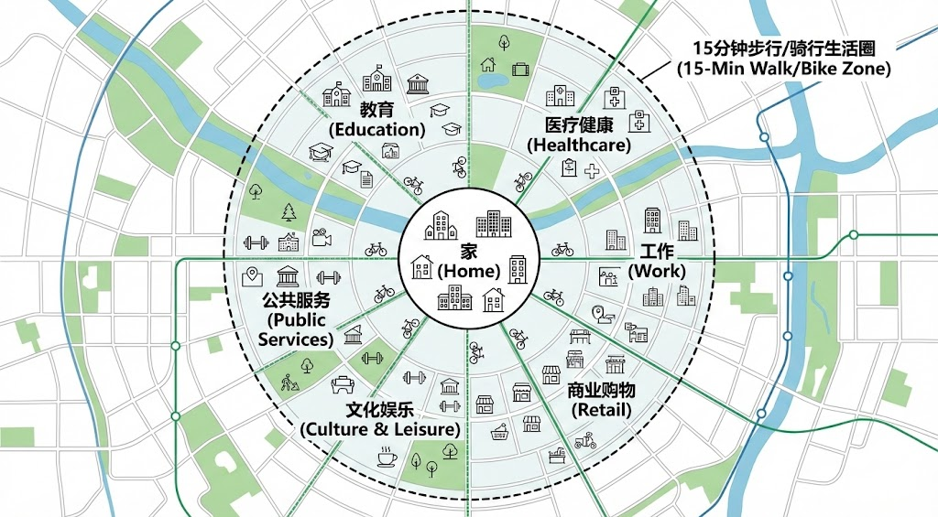
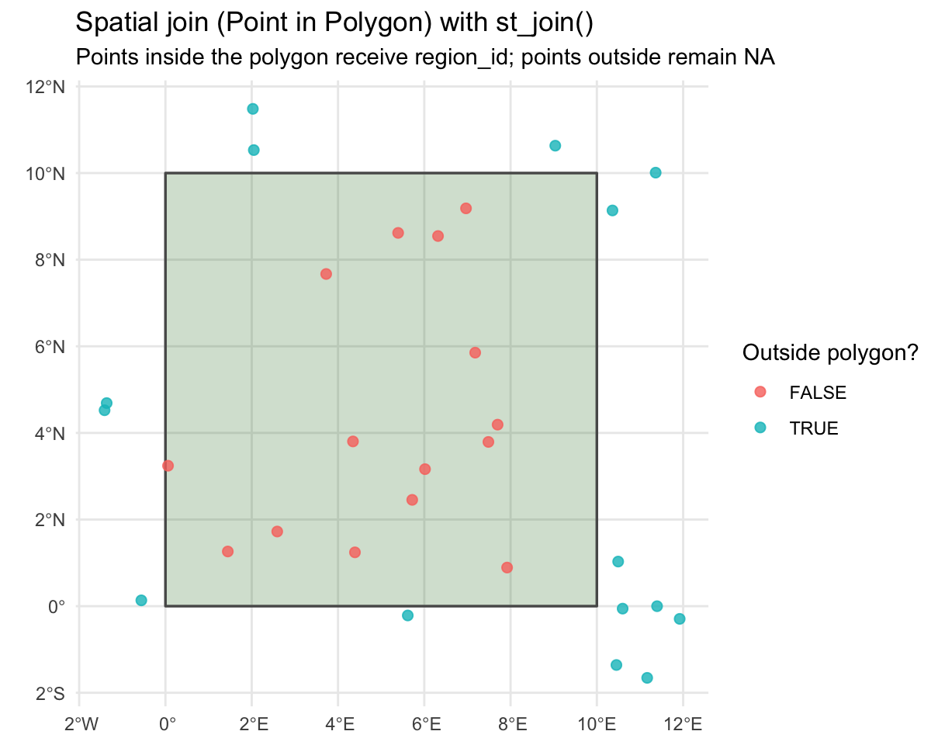
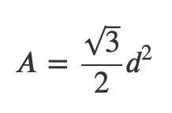
专题研究 1 Research Theme : 1
“15 分钟城市”
15-minute City
六边形网格化降维 Hexagonal Binning
六边形网格生成（st_make_grid()）
注意：坐标系单位 （NAD83: 英尺）
英尺 -> 米 转换 units::set_units()
构建 面积 约为 0.1km² 的 六边形网格
‘Point-in-polygon’ (st_join()) 计算 落在六边形网格中的中位数房价

Slide 16

专题研究 1 Research Theme : 1
‘物以类聚，人以群分’
同质性 homophily
Birds of a Feather Flock Together

Slide 17
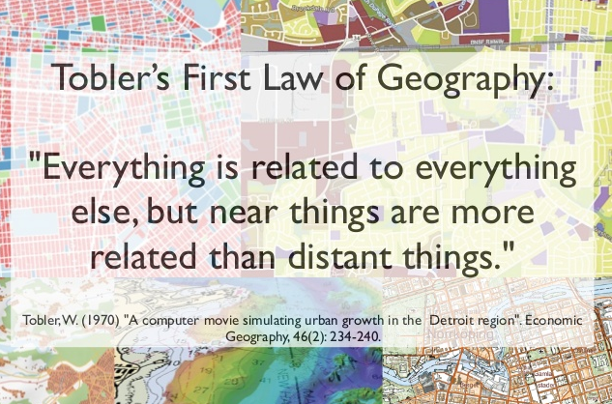

专题研究 1 Research Theme : 1
地理学第一定律 （托布勒） Tobler’s First Law of Geography
“近代地理学界的牛顿”
社会 同质性的 空间现象
相隔近的事物比相隔远的事物更加有关联
空间自相关 Spatial Autocorrelation
托布勒 地理学第一定律
1970
Waldo Tobler
(1930 - 2018)
University of California, Santa Barbara

Slide 18
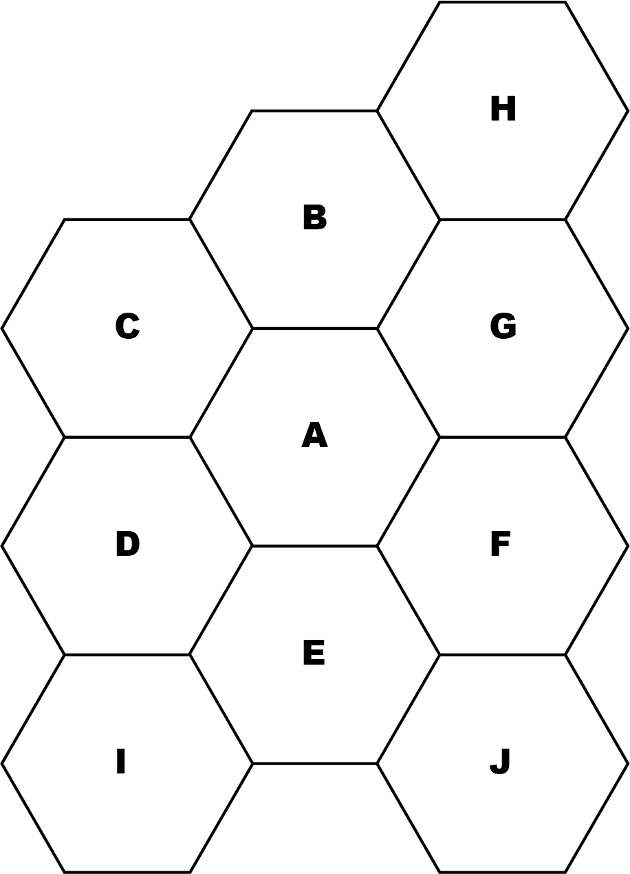
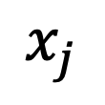

专题研究 1 Research Theme : 1
空间自相关 Spatial Autocorrelation
空间 自 相关
某个地区的值，与它周围地区的同一个变量的值之间是否相关
$$x_{i}$$
$$x_{j}$$
与 邻近地区
的关系
* i 与 j 分别代表 地区 i 与 地区 j
* 第 i 个六边形的 Airbnb中位租金 与 第 j 个六边形的Airbnb中位租
Notes:
某个地区的值，与它周围地区的同一个变量的值之间是否相关

Slide 19
专题研究 1 Research Theme : 1
邻接矩阵 Adjacency matrix
如何定义“邻近地区”？
 | A | B | C | D | E | F | G | H | I | J
A | X | 1 | 1 | 1 | 1 | 1 | 1 | 0 | 0 | 0
B | 1 | X
C | 1 |  | X
D | 1 |  |  | X
E | 1 |  |  |  | X
F | 1 |  |  |  |  | X
G | 1 |  |  |  |  |  | X
H | 0 |  |  |  |  |  |  | X
I | 0 |  |  |  |  |  |  |  | X
J | 0 |  |  |  |  |  |  |  |  | X
Queen 邻接
Rook 邻接
KNN
…
Notes:
某个地区的值，与它周围地区的同一个变量的值之间是否相关

Slide 20
专题研究 1 Research Theme : 1
空间权重矩阵 Spatial Weight Matrix
如何计算权重？W
 | A | B | C | D | E | F | G | H | I | J
A | X | 1 | 1 | 1 | 1 | 1 | 1 | 0 | 0 | 0
B | 1 | X
C | 1 |  | X
D | 1 |  |  | X
E | 1 |  |  |  | X
F | 1 |  |  |  |  | X
G | 1 |  |  |  |  |  | X
H | 0 |  |  |  |  |  |  | X
I | 0 |  |  |  |  |  |  |  | X
J | 0 |  |  |  |  |  |  |  |  | X
 | A | B | C | D | E | F | G | H | I | J
A | X | 1/6 | 1/6 | 1/6 | 1/6 | 1/6 | 1/6 | 0 | 0 | 0
B | 1/6 | X
C | 1/6 |  | X
D | 1/6 |  |  | X
E | 1/6 |  |  |  | X
F | 1/6 |  |  |  |  | X
G | 1/6 |  |  |  |  |  | X
H | 0 |  |  |  |  |  |  | X
I | 0 |  |  |  |  |  |  |  | X
J | 0 |  |  |  |  |  |  |  |  | X
多种方法
行平均
Notes:
某个地区的值，与它周围地区的同一个变量的值之间是否相关

Slide 21
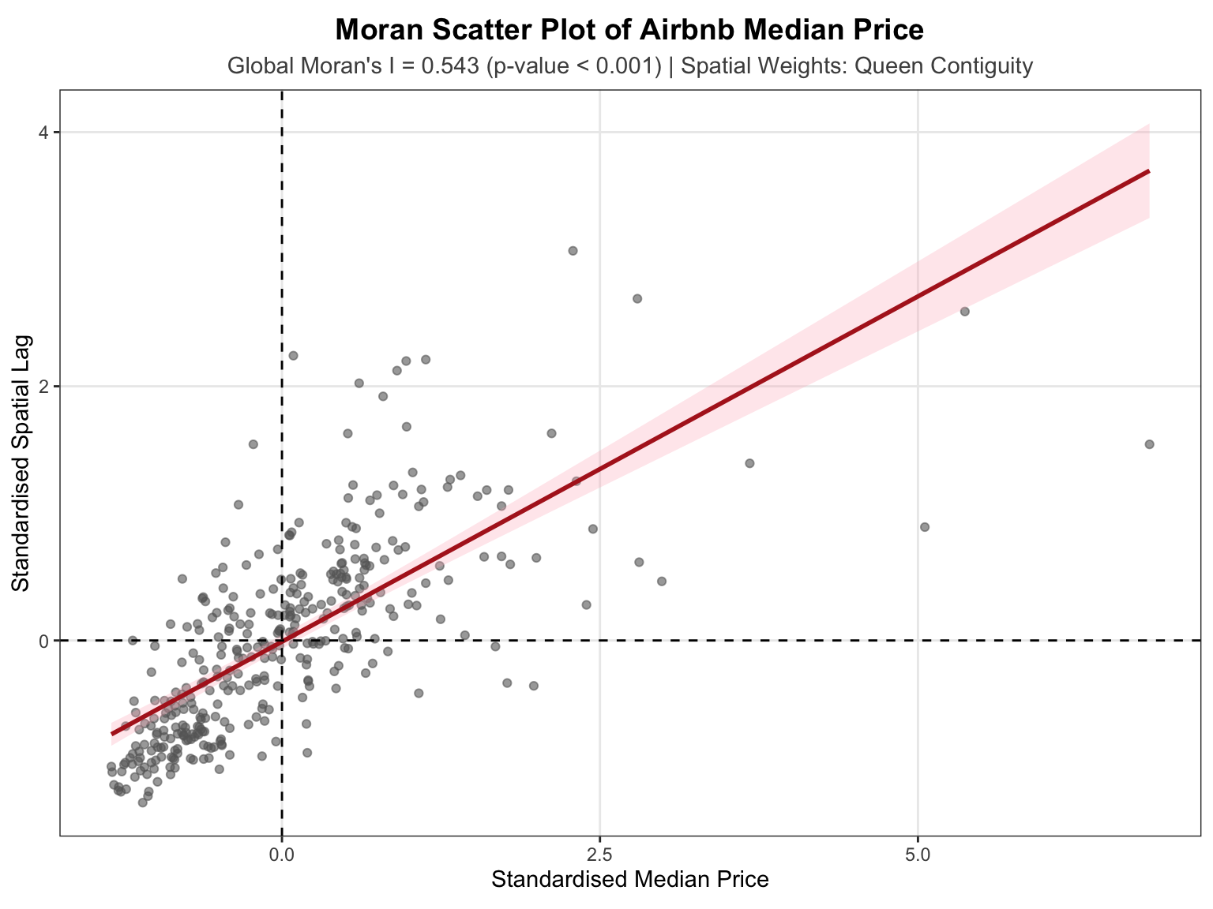
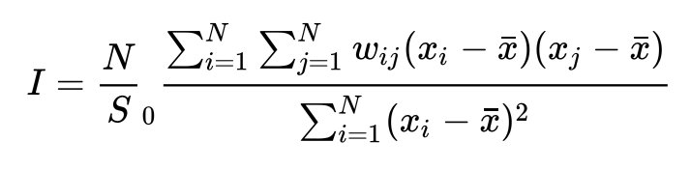

专题研究 1 Research Theme : 1
莫兰指数 = 回归线斜率
空间滞后项 与 莫兰指数 （全局） Spatial Lag & Moran’s I
A地租金：$x_{A}$
空间滞后项 = 地区邻居的加权平均
标准化后的 空间滞后项
Z-score标准化后的 中位数租金
A地的Spatial Lag = BCDEFG地块租金的平均
莫兰指数
Notes:
某个地区的值，与它周围地区的同一个变量的值之间是否相关

Slide 22
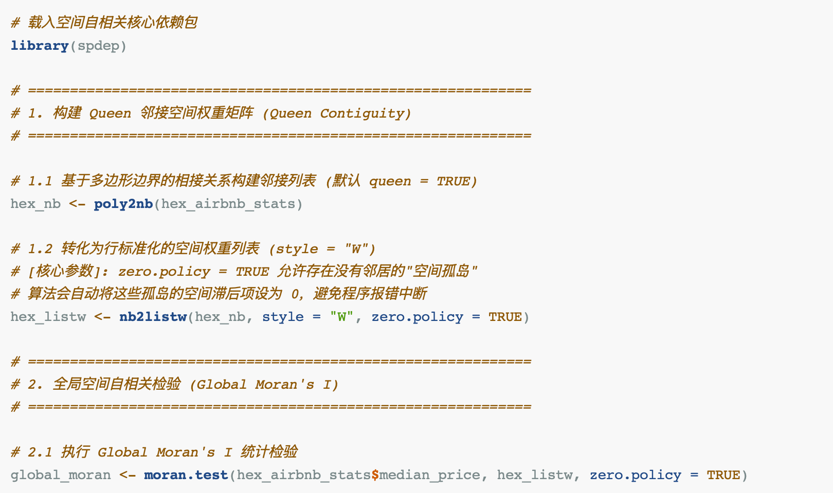
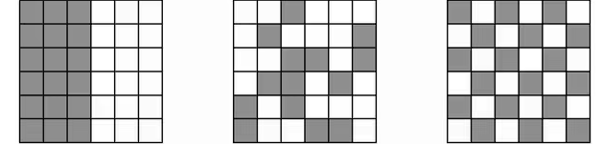
专题研究 1 Research Theme : 1
莫兰指数
莫兰指数 （全局） Moran’s I
正相关
不/零相关
负相关
Moran’s I 接近 0 全局 空间自相关弱
Moran’s I 接近 -1 全局 负空间自相关
正相关：高值与高值相邻；低值与低值相邻
Moran’s I 接近 1 全局 正空间自相关
负相关：高值与低值相邻
不/零相关：完全随机分布
Notes:
某个地区的值，与它周围地区的同一个变量的值之间是否相关

Slide 23
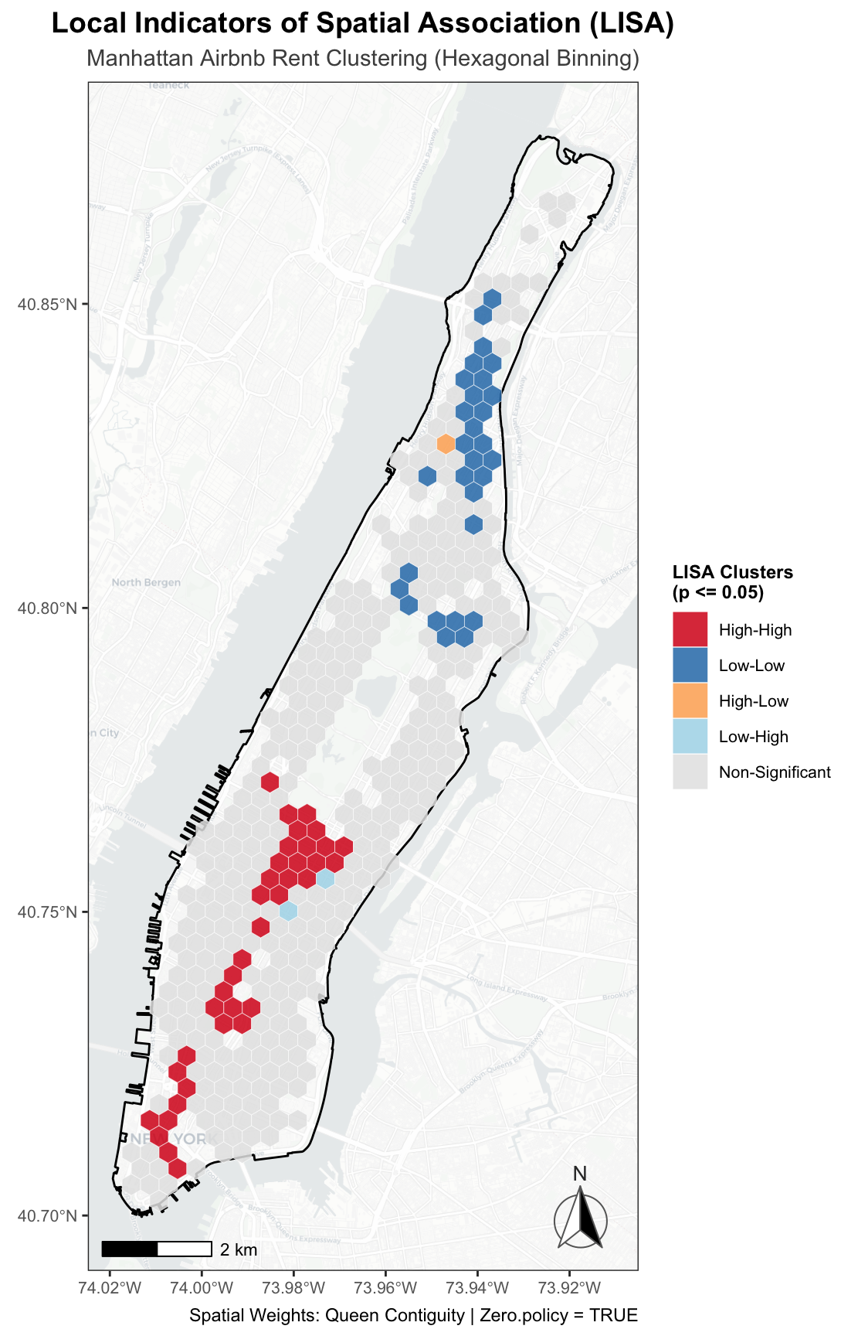
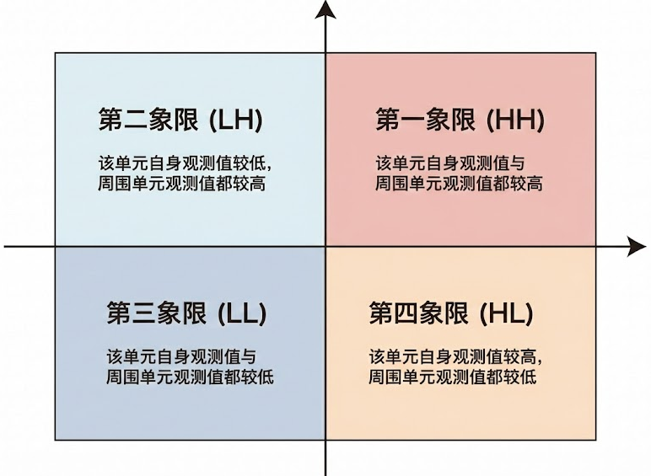
专题研究 1 Research Theme : 1
局部空间关联指标 Local Indicator of Spatial Association (LISA)
High-High （第一象限）：本地值高于平均值 且 邻域平均也高于平均
Low-Low （第三象限）：本地值低于平均值 且 邻域平均也低于平均
Low-High （第二象限）：本地值低于平均值 且 邻域平均也高于平均
High-Low （第四象限）：本地值高于平均 且 邻域低于平均
Notes:
某个地区的值，与它周围地区的同一个变量的值之间是否相关

Slide 24
Thanks!
第五周：教程 第四章 重点解析 & 专题研究导入
主讲人：刘贇喆 博士
单位：华东师范大学 社会发展学院
职务：人口学 副教授

